Slide 2
SALVETE!
Latein lernen – Eine Welt entdecken

Slide 3
Ist Latein eine Sprache für dich ?
Sehr geehrte Eltern, Liebe Schülerinnen und Schüler!
Um zu entscheiden, ob im Differenzierungsbereich der Jahrgangsstufe 8 Latein als 3. Fremdsprache gewählt werden soll, gibt hier die Fachschaft Latein einige Informationen zur Besonderheit der Sprache, des Spracherwerbs, zu möglichen Inhalten des Unterrichts und zum Nutzen der lateinischen Sprache in der heutigen Zeit.

Slide 4
Mit Latein die antike Welt entdecken
Latein ist eine Entdeckungsreise in die antike Welt der Römer! Die Konfrontation mit einer fremden, längst vergangenen Kultur eröffnet Chancen, de Gegenwart zu reflektieren. Viele Wurzeln der römischen Antike sind auch heute noch lebendig: die Römer haben Grundsteine in der Architektur, Literatur und Philosophie gelegt. Selbst unser heutiger Kalender basiert auf ihrem Wissen. Überall in Europa sind Überreste der antiken Kultur zu sehen. Deshalb schauen wir uns in den Klassen 7 – 10 Zeugnisse aus der Römerzeit in Deutschland an, in der Oberstufe findet regelmäßig eine Fahrt nach Italien (z.B. Rom oder Pompeji) statt.

Slide 5
Kritischer Dialog mit der Antike
Einen Standpunkt finden

Slide 6
Latein zeigt den Weg zu den europäischen Wurzeln auf
Ein VIP der Antike: Caesar
Kritischer Dialog mit der Antike

Slide 7
Zeitreise zu berühmten Ereignissen und Figuren
Troja: Eine Frau, zwei Männer, ein Problem

Slide 8
Romulus und Remus – der Mythos von Rom
Ausgesetzt im Körbchen am Fluss
Die Wölfin ernährt die Kinder

Slide 9
Deutsch neu entdecken – viele Wörter stammen aus dem Lateinischen

Slide 10
Latein und Deutsch treffen sich!
Münze
Mauer
Kette
Kammer
Schule
Keller
Anker
Rettich
Küche
Wein
Kirsche
Fenster
Straße
März
Markt
Tafel
Ein Vergleich dieser deutschen Worte mit den lateinischen Worten der folgenden Folie zeigt die Ähnlichkeiten

Slide 11
moneta
murus
catena
camera
schola
cella
ancora
radix
coquina
vinum
cerasus
fenestra
via strata
Mars
mercatus
tabula

Slide 12
Moderne Fremdsprachen entdecken
Latein in anderen Sprachen
Latein im Englischen

Slide 13
Englisch mit Latein unterstützen

Slide 14
Weitere Beispiele
Englisch | Latein
science | scientia
computer | computare
(to) stay | stare
(to) visit | visitare
(to) remain | remanere

Slide 15
WOZU Latein lernen? (I)
Muttersprachen-Kompetenz:
Fremd- und Lehnwörter im Deutschen
besseres Verständnis der deutschen Sprache
Förderung des Ausdrucksvermögens im Deutschen
besseres Textverständnis
Sicherheit im Umgang mit grammatikalischen Fachausdrücken

Slide 16
WOZU Latein lernen? (II)
Fremdsprachen-Kompetenz
Lehnwörter im Englischen
Grundlage des Wortschatzes der romanischen Sprachen => leichteres Erlernen weiterer Fremdsprachen.
Aneignung grammatischer Systemstrukturen für ein besseres Verständnis von Sprachgrammatik allgemein (gut für Deutsch und Englisch)

Slide 17
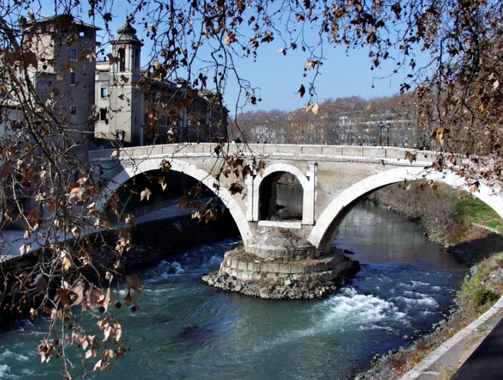
Beispiele zu: Latein als Grundlage des Wortschatzes in den romanischen Sprachen
Latein: pons, pontis
Italienisch: ponte
Französisch: pont
Spanisch: puente
Portugiesisch: ponte
Rumänisch: pod
Rätoromanisch: punt

Slide 18
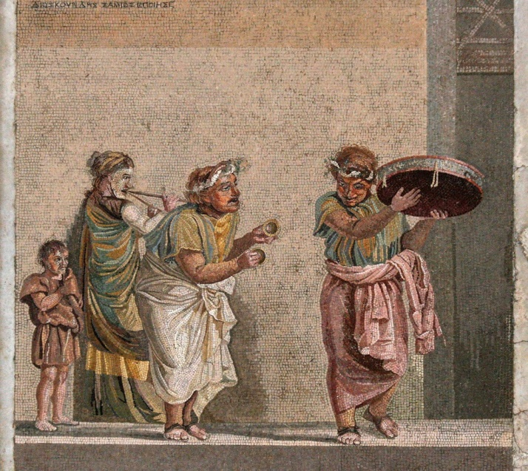
Beispiele zu: Latein als Grundlage des Wortschatzes in den romanischen Sprachen
Latein: cantare
Italienisch: cantare
Französisch: chanter
Spanisch: cantar
Portugiesisch: cantar
Rumänisch: cânta
Rätoromanisch: chantar

Slide 19
WOZU Latein lernen? (III)
Wissenschaftskompetenz
zahlreiche Fachausdrücke kommen aus dem Lateinischen
Latein trainiert das Erkennen von Strukturen
Latein trainiert analytisches und problemlösendes Denken
Latein trainiert sorgfältiges und regelmäßiges Lernen
=> Man lernt Lernen!

Slide 20
WOZU Latein lernen? (IV)
Voraussetzung für das Studium
Das Latinum (oder das kleine Latinum) ist Voraussetzung für manche Universitäten und Studiengänge in Sprachen, Philosophie, Geschichte, Kunstgeschichte, etc.
Es ist eine wertvolle Hilfe für weitere Studienfächer (z.B. Medizin, Jura)
generell: es trainiert Durchhaltevermögen, übt interdisziplinäres Arbeiten
=> für jedes Studium von Vorteil

Slide 21
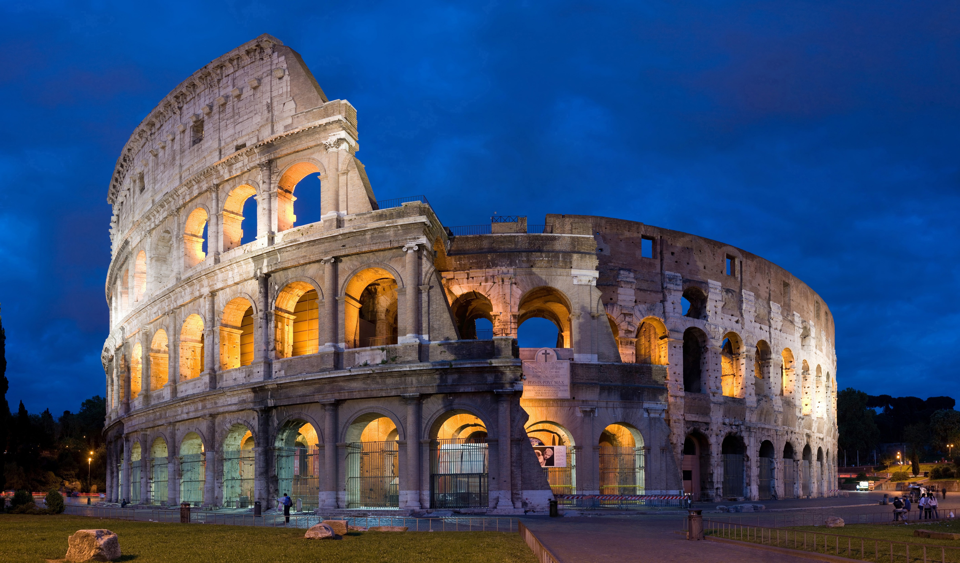
Latein am KGH bietet: Fahrten z.B. nach Rom

Slide 22
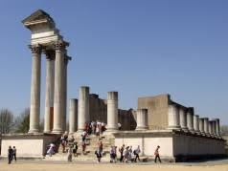
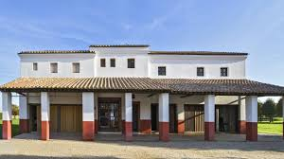
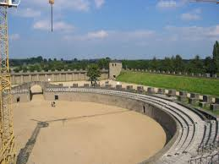
…Xanten oder Köln

Slide 23
Latein bietet…
mögliche Schwierigkeiten…
… aber auch erleichternde Vorteile:
Latein wird kaum gesprochen => Lernen über Gespräche entfällt
Komplexe Struktur => mehr analytische Denkleistung nötig
Vokabeln werden nur in eine „Richtung“ gelernt (Latein-Deutsch)
Unterrichtssprache Deutsch
Gründliche Basisschulung in der Grammatik
Gute sprachliche Unterstützung für Deutsch und Englisch
Andere romanische Fremdsprachen können leichter erlernt werden
Das Latinum am Ende der Q1

Slide 24
Zum Abschluss ein lateinisches Sprichwort von Seneca, fast 2000 Jahre alt, aber immer noch aktuell:
Non scholae, sed vitae discimus!
Nicht für die Schule sondern für das Leben lernen wir!!!

